Slide 1






Приложение “NoDis”
Приложение
по восстановлению
от Расстройства Пищевого
Поведения (РПП)
Малышева А.В., Лысенков С.И., Курдов А.А., Серебряков Г.А.
‹#›

Slide 2


АКТУАЛЬНОСТЬ ПРОЕКТА
Каждый час в мире погибает 1 человек от расстройства пищевого поведения.
А развитие и внедрение мобильных приложений и технологий
для психологической поддержки входит в приоритеты развития здравоохранения
в России, особенно в контексте улучшения доступности к медицинским услугам.
Наше приложение может базироваться на уникальных исследованиях, технологиях
или методологиях (будут разработаны с врачами), которые помогают разработать эффективные стратегии для восстановления от расстройства пищевого поведения.
На рынке нашим конкурентом являются психотерапевты, но у них нет полноценного приложения с комплексом по восстановлению, который ускорил бы процесс.
Приложение может подстраиваться под каждого пользователя, давать рекомендации (опираясь на результаты тестов, которые будут проходить пользователи).

Slide 3

ЦЕЛЕВАЯ АУДИТОРИЯ
Целевой аудиторией приложения являются люди от 13 до 44 лет, так как люди в данном возрасте сложнее переносят стресс и могут получить РПП.
Целевой аудиторией приложения являются люди от 45 до 75 лет, так как люди в данном возрасте мало двигаются и получают ожирение, но и самая главная проблема в том, что они не обращают внимание на данную проблему.
Врачи, работающие с расстройствами пищевого поведения и их последствиями
‹#›

Slide 4

ПРОБЛЕМА
Наше приложение решает проблему переедания или недоедания.
На данный момент нет приложения, которое смогло бы помочь людям страдающим РПП. Не многие могут определить у себя проблему или знать, куда обратиться. С помощью приложения человек может получить комплекс лечения и консультаций со специалистами, которые помогут ему справиться с проблемой.
‹#›

Slide 5

РЕШЕНИЕ
Приложение успокаивает и помогает пользователю разобраться в своей проблеме,
восстановить пищевое поведение.
В приложении будет возможность прохождения тестов для анализа
психологического состояния пользователей, отслеживания потребляемой пользователям
пищи путём занесения в дневник внутри приложения вместе с пометкой стадии голода
и отслеживания эмоций, которые были испытаны как до, так и во время и после приёма пищи.
Альбом с физическими упражнениями и упражнениями массажа лица. Рецепты разных блюд
и другие способы избавиться от эмоционального голода. Чтение научных статей. И заключительная
функция - связь с терапевтом.
Приложение предполагает реабилитацию пациента в домашних условиях.
Преимущество состоит в том, что это будет первое приложение в СНГ, которое будет
направлено на реабилитацию с полноценной программой оздоровления. А выгода для клиентов
в том, что людям не нужно никуда идти, а также зачастую людям тяжело общаться
с врачами напрямую, поэтому им будет проще это делать через приложение.
‹#›

Slide 6
НАУЧНО-ТЕХНОЛОГИЧСКИЙ ЗАДЕЛ (состояние на начало проекта)
Существует несколько научно-технологических подходов, которые могут быть использованы
для решения проблемы расстройств пищевого поведения.
Использование цифровых технологий: Разработка мобильных приложений, веб-платформ и устройств для отслеживания пищевого поведения, анализа данных о еде, трекинга настроения и физической активности может помочь людям с расстройствами пищевого поведения контролировать свои привычки, устанавливать цели и получать поддержку.
Машинное обучение и анализ данных: Применение методов машинного обучения и анализа данных для обнаружения паттернов
и трендов в поведении питания, настроения и факторов, влияющих на расстройства пищевого поведения. Это может помочь
в разработке персонализированных рекомендаций и подходов к лечению.
Социологические исследования: Изучение семейных историй пациентов в целях более эффективных способов лечения.
Психологическая поддержка: Развитие чат-ботов и виртуальных ассистентов, использующих техники психотерапии, когнитивно-поведенческой терапии и мотивационного взаимодействия, для предоставления непрерывной поддержки,
эмоциональной регуляции и мониторинга прогресса лечения.
Эти научно-технологические подходы могут содействовать более эффективному пониманию и лечению расстройств пищевого поведения, но всегда важно учитывать индивидуальные потребности и предпочтения каждого человека.
‹#›

Slide 7
ЦЕННОСТЬ, ЦЕННОСТНОЕ ПРЕДЛОЖЕНИЕ
Мы, создатели идеи по разработке приложения по восстановлению от РПП, помогаем клиентам таких возрастов, как 13 лет-44 года, а также от 45-70 лет, страдающим недоеданием или перееданием, что вызывает у них физические проблемы.
Наше приложение поможет стабилизировать эмоциональное состояние и перевести заболевание в стадию ремиссии с помощью уникальных методов, разработанных со специалистами.
Приложение экономит время и деньги, так как люди могут неосознанно тратить свои средства на поддержание заболевание (закупать в огромном количестве лишние продукты, насиловать себя изнурительными и дорогостоящими тренировками и т.д.)
‹#›

Slide 8
РЫНОК РПП
Объем рынка расстройств пищевого поведения значительно
вырос за последние годы. По данным 2021 года объем данного рынка около $15 млн.
Такие расстройства, как анорексия, булимия и компульсивное переедание, оказывают серьезное влияние на здоровье и жизнь многих людей.
Рост заболеваемости расстройствами пищевого поведения связан с различными факторами: социальное и психологическое давление, влияние медиа и моделирование поведения и др.
Конкуренция на данном рынке может быть интенсивной. Она проявляется
в различных аспектах, например, в разработке и предлагаемых услугах
по лечению, программ по восстановлению, информационных ресурсах
и поддержке для пациентов с такими расстройствами.
‹#›

Slide 9
КОНКУРЕНТЫ
Конкурентами являются терапевты, которые занимаются лично с пациентами, работают над их восстановлением.
Также конкурентами можно отметить приложения, направленные на похудение, но данные приложения не улучшают состояние здоровье пациента у которого РПП.
Если говорить о врачах в больницах: большинство людей не хотят терять время на очереди в больнице, также расстройству пищевого поведения уделяют мало внимания и могут назначать плохое лечение.
‹#›

Slide 10
БИЗНЕС-МОДЕЛЬ*
БИЗНЕС-МОДЕЛЬ – Мы планируем связываться с врачами для того, чтобы наполнить приложение уникальным контентом. Для получения выручки, в приложении планируется подписка и дополнительные платные функции, а также реклама (чтобы увеличить поток прибыли). Возможность партнерства с фитнес-центрами и личными тренерами для продвижения здорового образа жизни. Каналы продвижения, это: научные журналы, контекстная и таргетированная реклама, ведения аккаунтов в соц.сетях.
* Примеры: шеринг (аренда вместо покупки), подписка, freemium, lock-in (бритва и лезвие), самообслуживание, лицензия, комиссия и другие
‹#›

Slide 11
ТЕКУЩИЕ РЕЗУЛЬТАТЫ
Сформулирована концепция, проанализирован объем рынка, найдены конкуренты.

Slide 12
КОМАНДА СТАРТАПА
РОЛЬ | ФАМИЛИЯ ИМЯ | ФОТО
ЛИДЕР (CEO), ДИЗАЙНЕР | Малышева А.В.
ТЕХНОЛОГ, РАЗРАБОТЧИК (CTO) | Лысенков С.И., Серебряков Г.А.
МАРКЕТОЛОГ (СMO) | Курдов А.А.
ВАЖНО
При распределении ролей в команде стартапа проговаривать свои сильные стороны и ограничения
в отношении выбранной роли
‹#›

Slide 13

ПЛАНЫ РАЗВИТИЯ
план-график на ближайшие 2-4 недели
ЧТО ДЕЛАЕМ | СРОК | ОТВЕТСТВЕННЫЙ
Связаться с врачами | Неделя | Малышева Алина
Создать контент | 3 недели | Врачи, Малышева Алина
МВП (дизайн + программирование) | Неделя | Малышева Алина, Серебряков Георгий, Лысенков Семён, Курдов Артемий
Провести интервью с потенциальными пользователями | 2 недели | Малышева Алина
‹#›

Slide 14
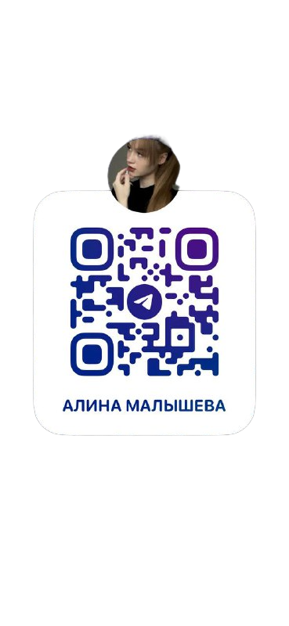

КОНТАКТЫ ЛИДЕРА
‹#›

